Slide 1
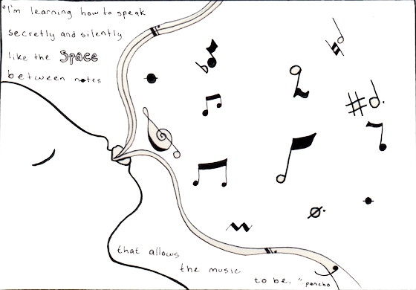
Introducción a la educación y salud vocal .
Docente : Pamela Andrea Díaz Gallegos
Electivo Salud y Educación Vocal
Facultad de Derecho Universidad de Chile
Primer Semestre 2021

Slide 2
Breve historia de la voz ..
´¨Todo comienza con platón cuando describe la voz humana como un impacto de aire , que llega por los sonidos del alma.¨
Posteriormente en el año 1940 Leonardo Da Vinci realiza extensos trabajos con laringes humanas , las cuales nos dan cuenta con mucha más precisión , de la que se conocía sobre sus particularidades anatómicas .

Slide 3
Estructuras relacionadas a la Producción Vocal .

Slide 4
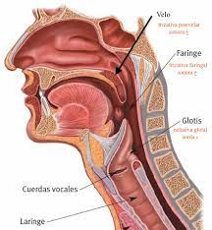
Sistemas involucrados en la producción de la voz .
Respiratorio
Resonancia
Articulatorio
Psicológico
Neurológico
Auditivo
Fonatorio

Slide 5
Sistemas involucrados en la Producción Vocal.
El sistema encargado de la producción de la voz son los fuelle o sistema respiratorio , vibrador , resonadores y articuladores.
Los fuelles proporcionar a través de una espiración activa , el aire necesario para producir el movimiento de las cuerdas vocales (pliegues vocales ) que genera un sonido que es ampliado y modificado en las cavidades orales y nasales.
La teoría mas aceptada con respecto de la vibración laríngea es la
teoría mioelástica (van den berg 1958 ) en donde según la presión
debe superar la tensión ejercida por los pliegues vocales , cuando la glotis de encuentra cerrada ( lamina que cubre y protege la vía áerea.) su alteración provoca neumonías aspirativas , ya que el contenido de alimento cae por gravedad a la vía área provocando un cuadro infeccioso llamado disfagia , es la mayor causa de muerte en el adulto mayor .

Slide 6
1.Nariz :
conducción del aire
humidificación , calentamiento o enfriamiento
Filtración
transporte mucociliar
2.Faringe :
conducción Humidificación
(en menor grado que la nariz) .
Calentamiento
3. Laringe :Protección de la vía aérea inferior

Slide 7
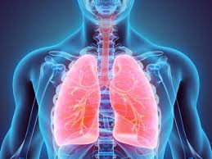
4.Tráquea :
conducción del aire
humidificación y calentamiento en menor grado que la nariz.
5. Pulmones :
Almacenamiento del aire para la producción del habla y la fonación
Intercambio de oxigeno , ventilación .
Consta de dos ciclos inspiración y expiración .

Slide 8
Los 5 Procesos Motores Básicos intervinientes articulación , respiración , fonación , resonancia y la masticación .
La respiración :
se realiza en dos fases, inspiratoria (toma de aire) y espiratoria (expulsión de aire) ambas representan un ciclo respiratorio. Los ciclos variaran de acuerdo al objetivo de la respiración.
Tipo y modo respiratorio :
Tipo : nasal / oral / = mixto
Modo : costal alto / costo diafragmático / abdominal
El profesional de la voz debe tener como objetivo
lograr un tipo respiratorio costodiafragmatico , y modo
mixto . nasal y oral

Slide 9
Fonación :
Sonidos que se emiten en el tracto vocal, por la vibración de los pliegues ( laringe).
III. Articulación :
los órganos pasivos y activos ( lengua , dientes , mejillas , labios , paladar) ambos hacen contacto para producir el sonido en un punto de articulación .
Ejemplo:
Fonema bilabial = b/m/p producido por el contacto de los labios .

Slide 10
IV. Prosodia :
Es la melodía y ritmo de la voz .
V. Resonancia :
Corresponde a la cavidad oral situada inferiormente a la cavidad nasal.
Es una cavidad irregular cubierta de mucosa que modifica su tamaño de acuerdo a la proximidad existente entre el maxilar superior y la mandíbula .

Slide 11
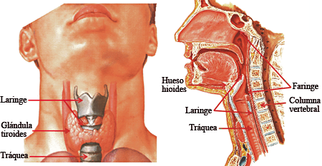
La laringe
La laringe esta ubicada en la línea media el cuello
mide entre 5 a 7 cms.
Es un órgano muscular y cartilaginoso de la fonación que se encuentra en el punto mas inferior del tracto vocal, se conecta inferiormente a la tráquea y superiormente a la faringe .
Su función es respiratoria y digestiva.

Slide 12
Las Cuerdas Vocales
La cuerda vocal se puede dividir en dos capas de tejido con características mecánicas diferentes: el cuerpo y la cubierta.
El cuerpo es músculo más o menos rígido que está conectado a las capas más superficiales que forman la cubierta.
La cubierta es una capa muy elástica recubierta de mucosa.
Así las cuerdas vocales comienzan a separarse poco a poco desde abajo, hasta que solo queda en contacto la parte superior y finalmente quedan totalmente separadas.
Este movimiento se produce por las contracciones musculares y la propia elasticidad de las cuerdas.

Slide 13
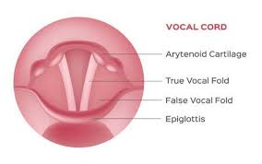
Cuerdas Vocales

Slide 14
Clasificación según la exigencia vocal .
Resistencia al sobreesfuerzo moderada pero si no protegemos y entrenamos de forma adecuada .
seguimos de forma correcta y frecuente los pasos de la pauta de higene de la voz para profesionales además de eliminar hábitos de uso y mal uso vocal , alimentación y actidad física se sugiere la practica de bhati-yoga y / técnicas de relajación .

Slide 15
Patologías por alta exigencia Vocal.
Disfonía Psicógena
Disfonía Músculo Tensional (DM )
Alteraciones Músculoesqueletales .

Slide 16
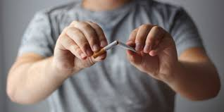
Conductas de uso y abuso vocal.
Factores desencadenantes que influyen en el rendimiento del estado vocal
y su salud :
stress , fatiga
tabaco
3. alcohol y reflujo afectan la mucosa del pliegue vocal .
acidez , reflujo gastroesofágico .
alimentos irritantes , picantes , condimentados .
poca hidratación
sustancias nocivas
respirador bucal
ambientes ruidosos
estados alérgicos ( uso de corticoides )
ambientes calefaccionados

Slide 17
lo que nunca debemos olvidar!!
Evitar conflictos y relaciones insanas
Equilibrio / Mente sana = cuerpo sano = voz normal
Alimentación / hidratación
eliminar la excesiva ansiedad
eliminar azucares y grasas .
no gritar
meditar
uso diario de la pauta de higiene de la voz .
entrenamiento vocal
dormir , descansar ( oxigenación del sistema nervioso , reparación celular)
” vida simple , pensamiento elevado .
mantener el estado de animo , no olvidar mantenerse positivo .

Slide 18
Muchas Gracias !!

